Slide 1
Ayudantía 08
Temas:
Excepciones

Slide 2
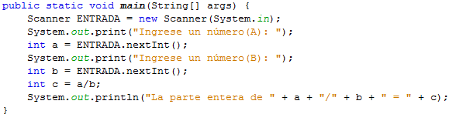

Excepciones
¿Qué pasa si “b” es igual a 0?

Slide 3
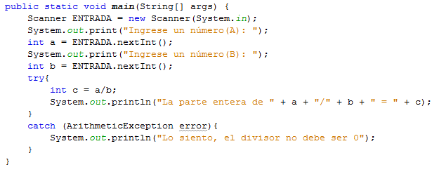

Excepciones
Try/Catch: Se envuelve en un Try el código que podría generar la excepción y en el Catch el código de recuperación.

Slide 4
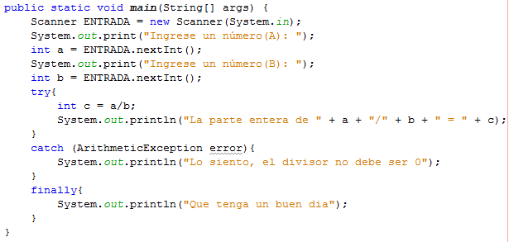
Excepciones
Finally: Código que se ejecutará independiente de lo que haya ocurrido en el try o catch.

Slide 5

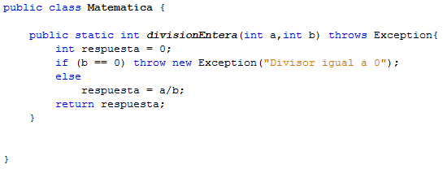
Excepciones
Throws: Cuando un método arrojará una excepción, se le agrega un throws.
Throw: Arrojar una excepción manualmente.

